Slide 1
Мебель
Презентацию подготовила
воспитатель второй младшей группы
47 детского сада
Аунинг Любовь Юрьевна

Slide 3
Образовательные задачи:
Учить детей внимательно слушать воспитателя и отвечать на вопросы простым предложением. Учить детей общему понятию о значении мебели в жизни человека.
Развивающие задачи:
Развивать внимание, логическое мышление, речь. Развивать внимание, воображение, восприятие и слух. Развивать навыки учебной деятельности. Развивать понятие о чужом труде.
Воспитательные задачи:
Воспитывать бережное отношение к предметам мебели. Воспитывать уважительное отношение друг к другу. Воспитывать культуру поведения в процессе работы.
Предварительная работа:
Рассматривание предметных картинок с изображением предметов мебели, сюжетно-ролевая игра «Дом»; дидактические игры «Какой? Какая? Какое? Какие?» (ознакомление с материалами, из которых делают мебель.
Материал:
Мнемотаблицы. Кукольная мебель, изображения из серии «Мебель».

Slide 4
Содержание работы по теме: « Мебель»
Направления развития | Познавательно – речевое |  |  | Социально – личностное |  |  | Художественно - эстетическое |  | Физическое развитие
Образовательные области | Коммуникация | Познание | Чтение худ. литер. | Социализация | Труд | Безопасность | Худ. творч. | Музыка | Физкульт. | Здоровье
Виды | Д.и. «Отгадай мебель», « Закончи предложение» , « Что бывает такой формы», «Скажи ласково». С.р.и. « Что лежит в комоде». | С.р.и. « Мой столик». Д.и. « Мебель вокруг меня». Д.и. « Какая мебель у меня в комнате». | Прочтение рассказа «Переезд». Загадки про мебель. | Д.и. « В быту необходимы», «Что исчезло», «Отгадай». Д.и. « Что лишние?». | Воспитывать бережное отношение к чужому труду. | Беседа на тему « Мебель» . | Рисование : « Нарисуй шкаф» , « Ковер».Лепка: « Стол, стул». Аппликация: « Моя кроватка». | Прослушивание музыкальной композиции « Осенняя песенка» ( муз. Д. Васильева – Буглая). | Подвижные игры: «Где мой стул», «Кто больше привезет мебели», «Едет машина с мебелью». | Закаливание по схеме.

Slide 5
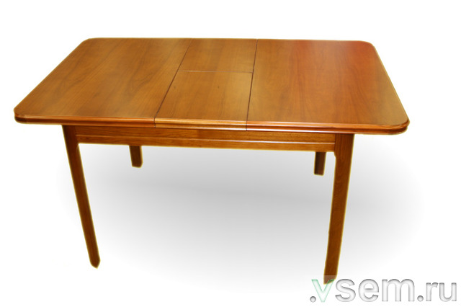
Стол
За ним – сидим, За ним – едим, Он всей семье Необходим.

Slide 6
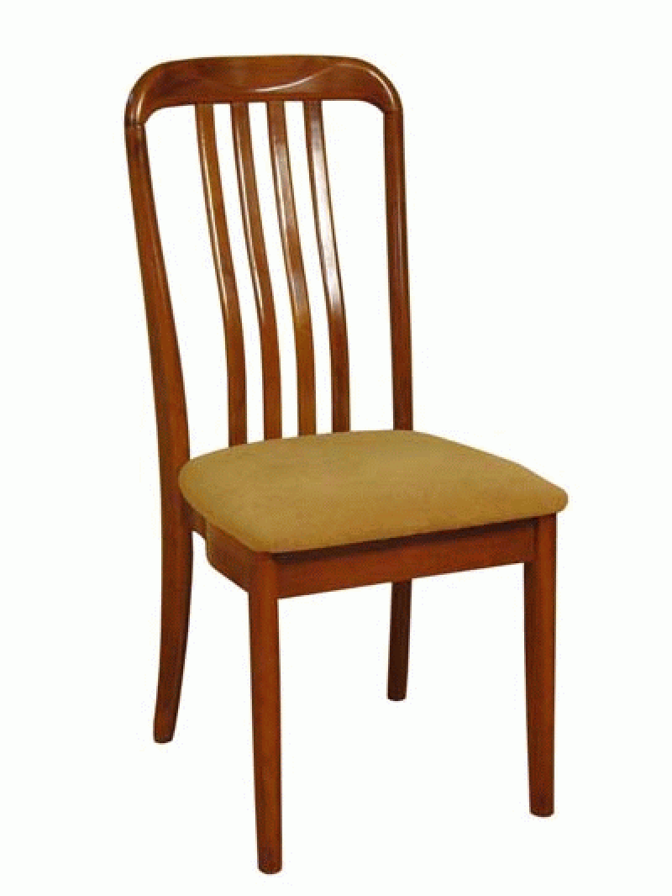
Стул
Маленький стульчик Ножку сломал, Сел на диванчик И громко рыдал. Дедушка Жора Тот стульчик поднял Ножку приклеил, И стульчик наш встал.

Slide 7
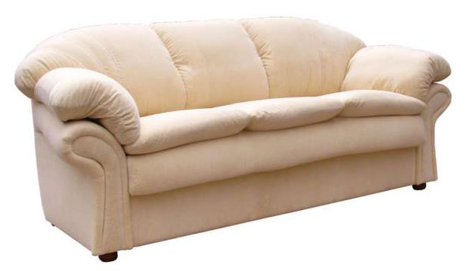
Диван
Я сегодня веселился, Чуть с дивана ни свалился, Прыгал я до потолка, Мял и мял ему бока.

Slide 8
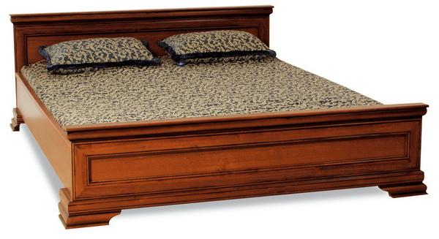
Кровать
У моей кроватки Странные повадки – В ней я засыпаю И во сне летаю!

Slide 9
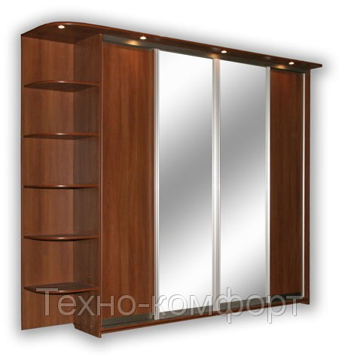
Шкаф
Он стоит в углу у стенки. Ох, огромный он на вид, Но он вовсе не наказан. Мама вещи в нём хранит.

Slide 10
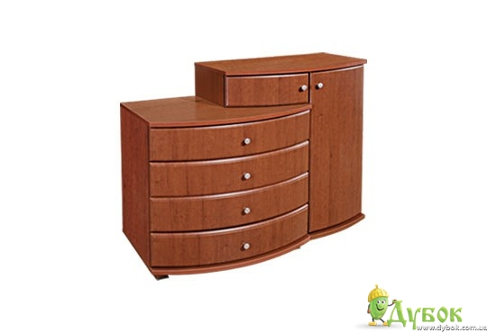
Комод
Люблю старинный бабушкин комод, Вещей там разных собрано немало: Вот платья полинявшие, а вот Цветастое льняное покрывало.

Slide 11
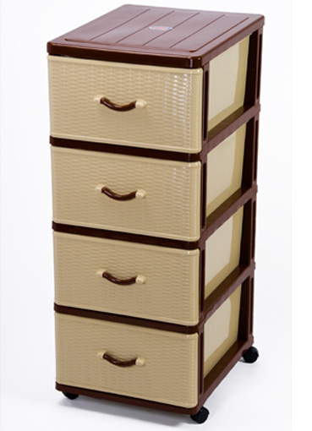
Тумба
А, у меня самая красивая,
Интересная, большая тумба.

Slide 12
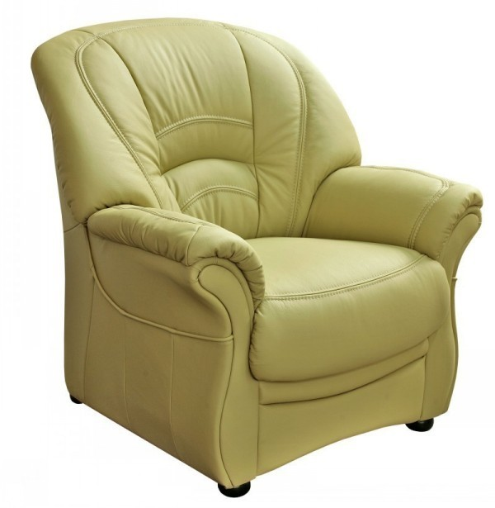
Кресло
С ногами, но без рук, С боками, но без рёбер, С сиденьем, но без живота, Со спиной, но без головы.

Slide 13
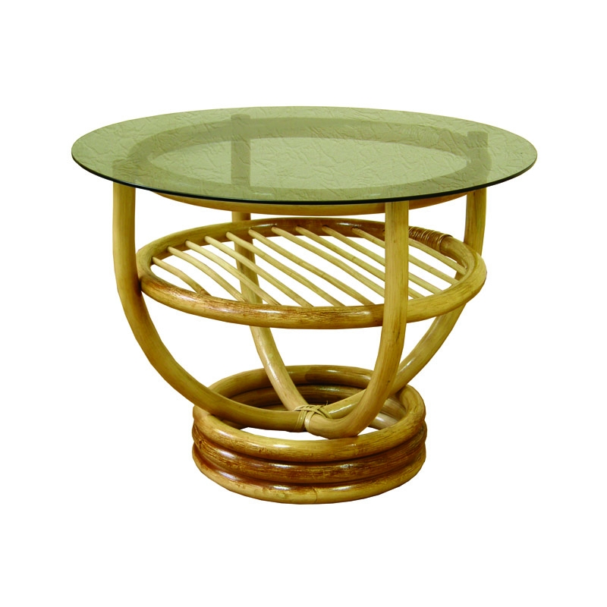
Журнальный столик
Притянула к себе журнальный столик, Словно шар земной- И весь мир на ладони.

Slide 14
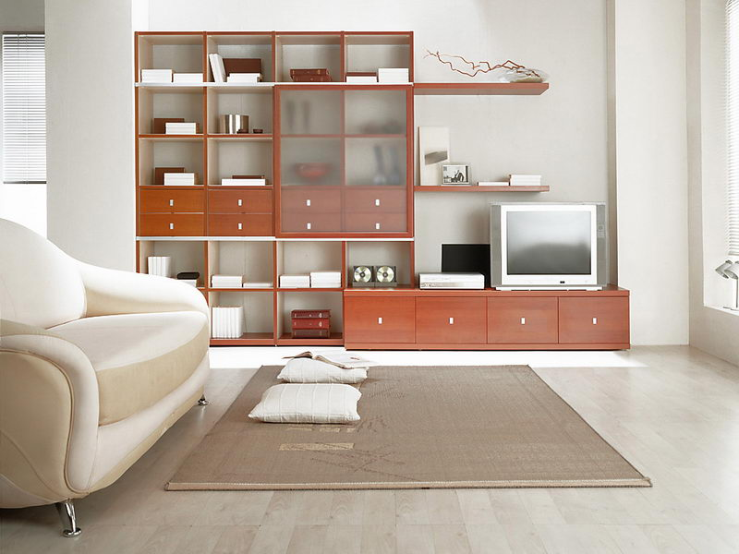

Slide 15
Спасибо за внимание.

